Slide 1
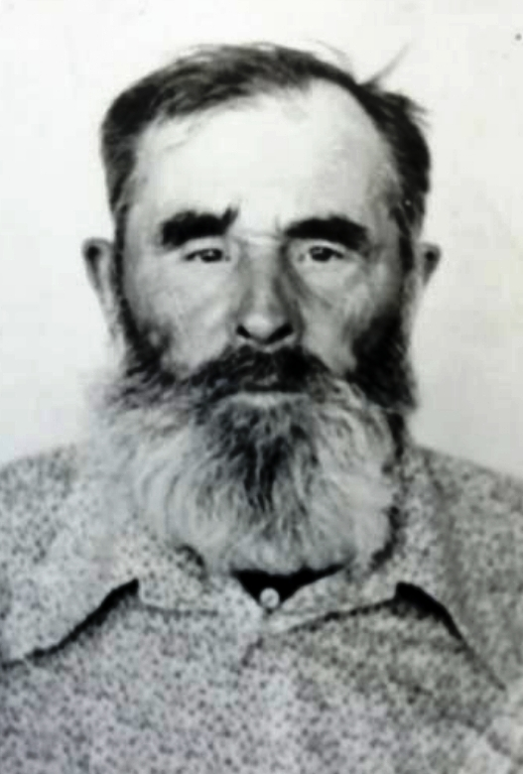
Дорофеев
Иван Михайлович
08.03.1907-21.07.1992

